Slide 1


ĐỀ TÀI: CƠ SỞ DỮ LIỆU TẬP TRUNG
Giảng viên HƯỚNG DẪN: VÕ CÔNG ĐÌNH
Thành viên trong nhóm:
TRẦN MINH TUẤN (TRƯỞNG NHÓM)
Lê Văn Tịnh
Huỳnh Anh Tuấn
ĐỖ THỊ NGỌC TRINH
LÊ CẨM TÚ
TRẦN QUANG TRƯỜNG

Slide 2

Mở đầu
Lý do chọn đề tài:
Ngày nay, công nghệ thông tin có vai trò hết sức quan trọng là động lực thúc đẩy tăng trưởng kinh tế và kích thích năng lực đổi mới đối với nền kinh tế toàn cầu nói chung và nền kinh tế quốc dân mỗi nước nói riêng.
Thương mại điện tử là một trong những lĩnh vực được xem là mang tính thời sự ở Việt Nam, ở nước ta cũng có nhiều tổ chức, nhiều cá nhân nhiên cứu, ứng dụng thương mại điện tử vào kinh doanh. Để góp một phần nhỏ vào sự phát triển thương mại điện tử ở nước ta nhóm em quyết định thực hiện đề tài “xây dựng website bán giày”..
Mục tiêu:
Đáp ứng nhu cầu mua bán online bất cứ khi nào, bất cứ nơi đâu.
Góp phần phát triển buôn bán trực tuyến.
Việc quản lý hàng trở nên dễ dàng.
Sản phẩm được sắp xếp đơn giản, người dùng có thể dễ dàng tìm kiếm sản phẩm.

Slide 3
Mở đầu
Lý do chọn đề tài:
Ngày nay, công nghệ thông tin có vai trò hết sức quan trọng là động lực thúc đẩy tăng trưởng kinh tế và kích thích năng lực đổi mới đối với nền kinh tế toàn cầu nói chung và nền kinh tế quốc dân mỗi nước nói riêng.
Thương mại điện tử là một trong những lĩnh vực được xem là mang tính thời sự ở Việt Nam, ở nước ta cũng có nhiều tổ chức, nhiều cá nhân nhiên cứu, ứng dụng thương mại điện tử vào kinh doanh. Để góp một phần nhỏ vào sự phát triển thương mại điện tử ở nước ta nhóm em quyết định thực hiện đề tài “xây dựng website bán giày”..
Mục tiêu:
Đáp ứng nhu cầu mua bán online bất cứ khi nào, bất cứ nơi đâu.
Góp phần phát triển buôn bán trực tuyến.
Việc quản lý hàng trở nên dễ dàng.
Sản phẩm được sắp xếp đơn giản, người dùng có thể dễ dàng tìm kiếm sản phẩm.

Slide 4

NỘI DUNG THỰC HIỆN
CƠ SỞ LÝ THUYẾT
NGÔN NGỮ VÀ CÔNG CỤ HỖ TRỢ
XÂY DỰNG HỆ CƠ SỞ DỮ LIỆU TRÊN WEBSITE
PHÂN TÍCH VÀ THIẾT KẾ WEBSITE
KẾT QUẢ VÀ HƯỚNG PHÁT TRIỂN

Slide 5

CƠ SỞ LÝ THUYẾT

Slide 6
CƠ SỞ LÝ THUYẾT:
Cơ sở dữ liệu tập trung:
Toàn bộ CSDL được lưu ở một dàn máy tính (có thể bao gồm một hoặc nhiều máy được điều hành chung như một máy).

Slide 7
CƠ SỞ LÝ THUYẾT:
Hệ cơ sở dữ liệu tập trung:
Hệ CSDL cá nhân
Hệ CSDL trung tâm
Hệ CSDL khách – chủ

Slide 8

Ngôn ngữ và công cụ hỗ trợ

Slide 9

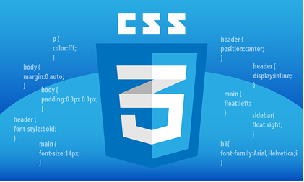
Ngôn ngữ và công cụ hỗ trợ
Là một ngôn ngữ lập trình kịch bản
Là ngôn ngữ tạo phong cách cho trang web

Slide 10


Ngôn ngữ và công cụ hỗ trợ
Là 1 công cụ nguồn mởđể xử lý các tác vụ quản trị của MySQL thông qua một trình duyệt web
Là một phần mềm cho phép giả lập môi trường server hosting

Slide 11
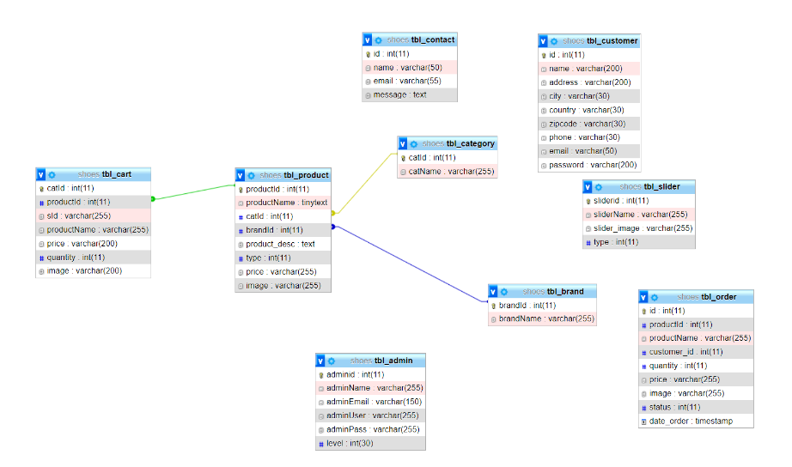
Xây dựng hệ cơ sở dữ liệu trên website
CSDL gồm có 9 bảng:

Slide 12
Phân tích và thiết kế website

Slide 13
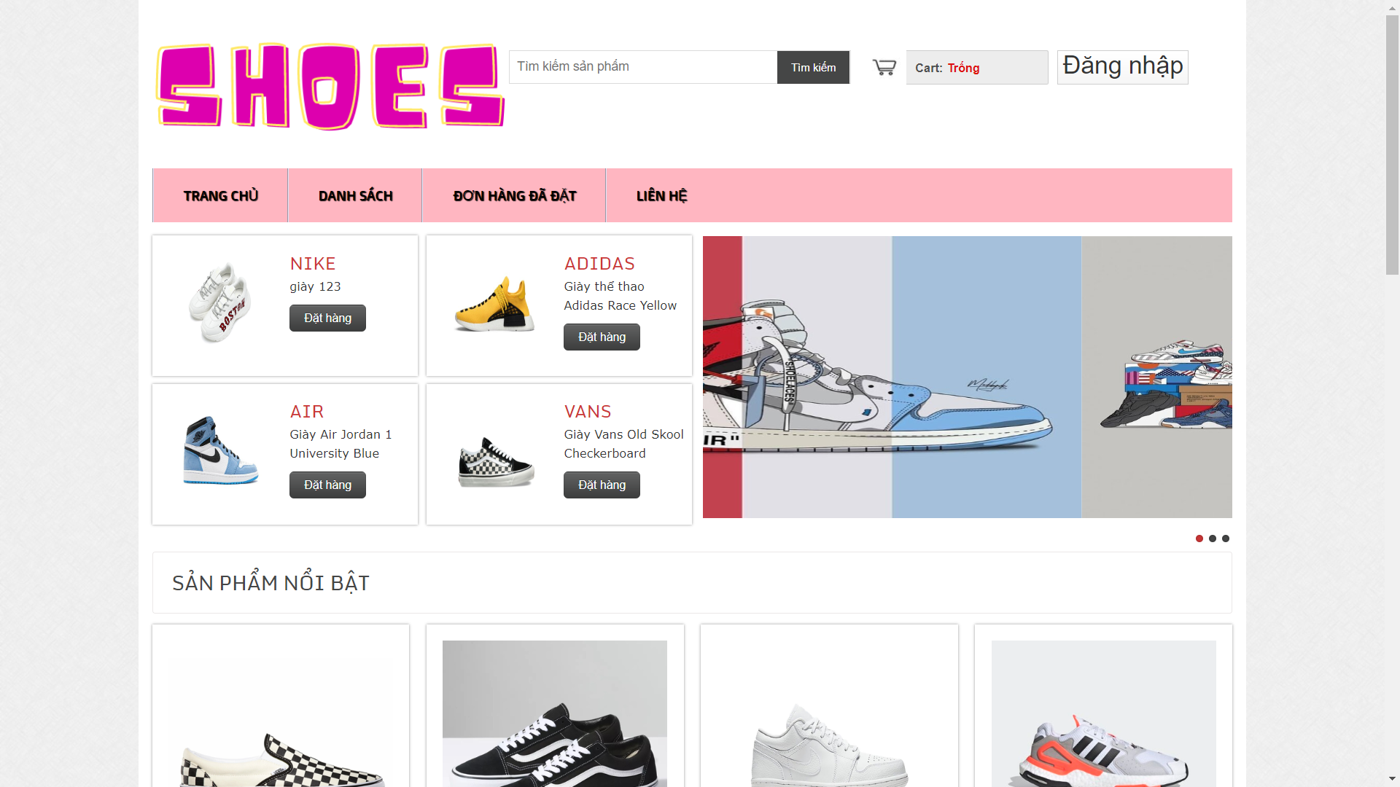
Phân tích và thiết kế website
Giao diện trang chủ

Slide 14
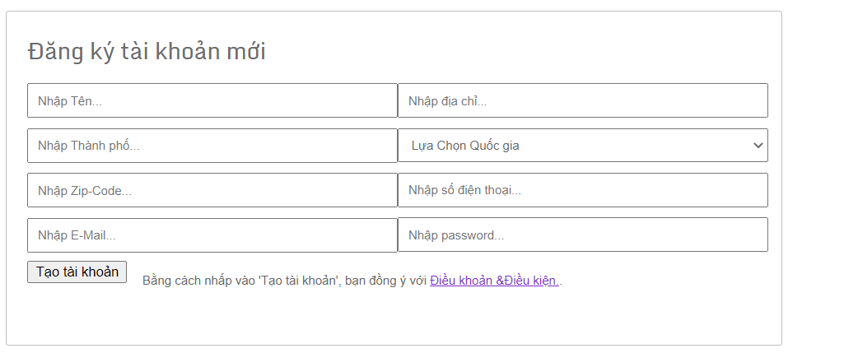
Phân tích và thiết kế website
Chức năng đăng ký

Slide 15
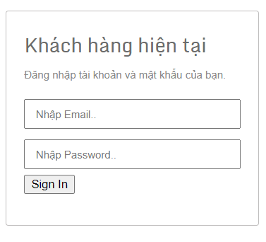
Phân tích và thiết kế website
Chức năng đăng nhập

Slide 16
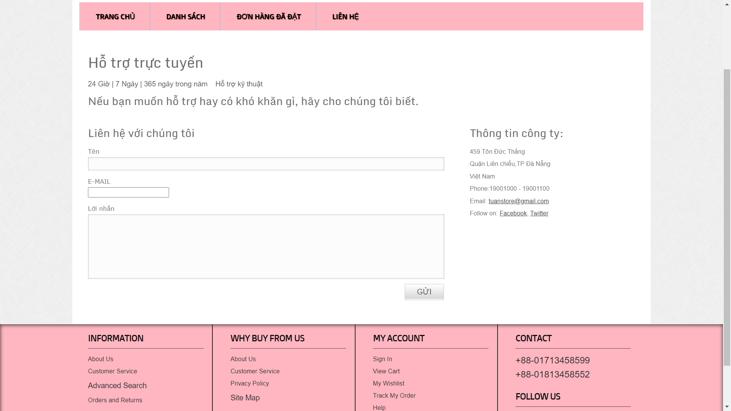
Phân tích và thiết kế website
Chức năng liên hệ

Slide 17
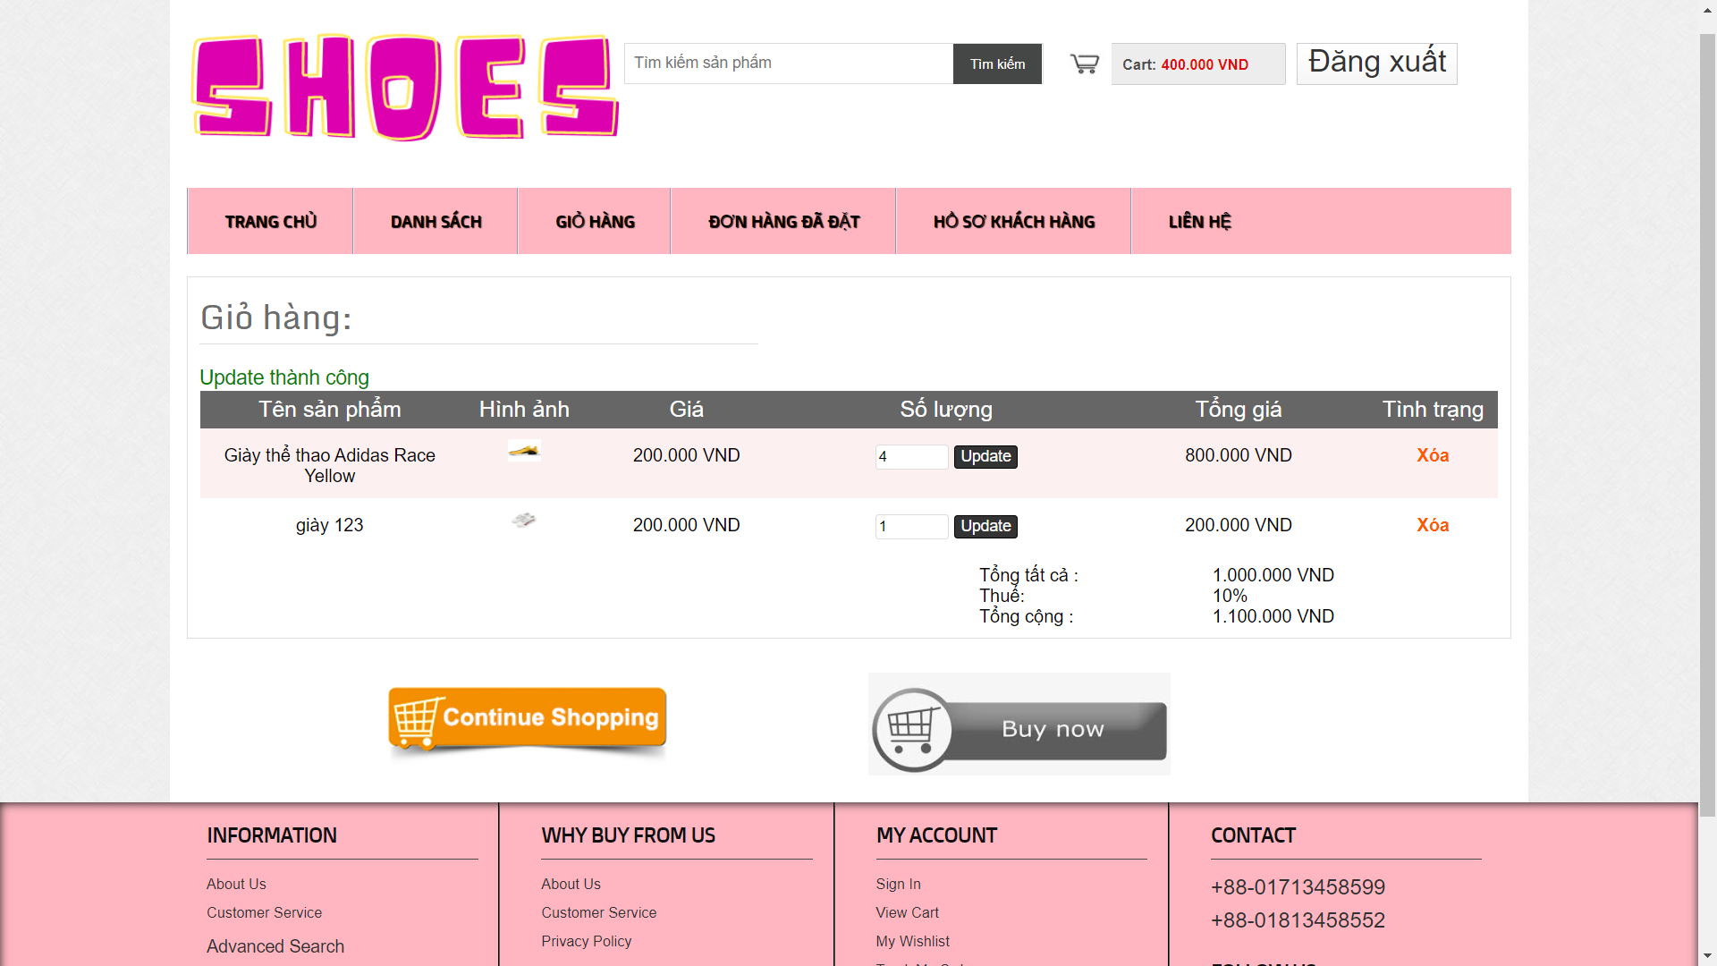
Phân tích và thiết kế website
Giao diện trang giỏ hàng

Slide 18
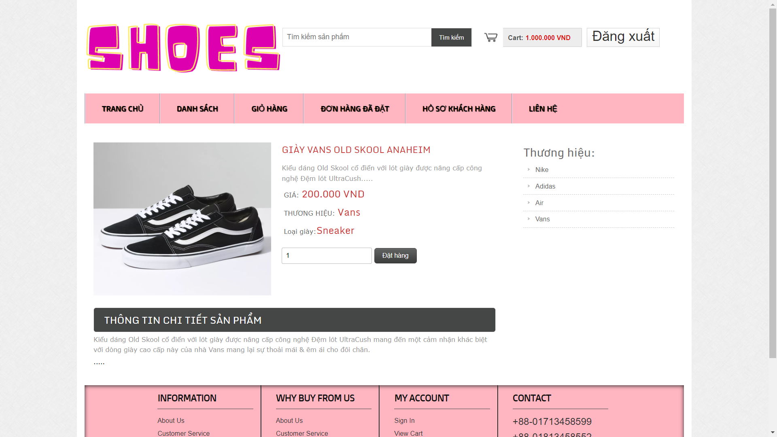
Phân tích và thiết kế website
Giao diện trang chi tiết sản phẩm

Slide 19
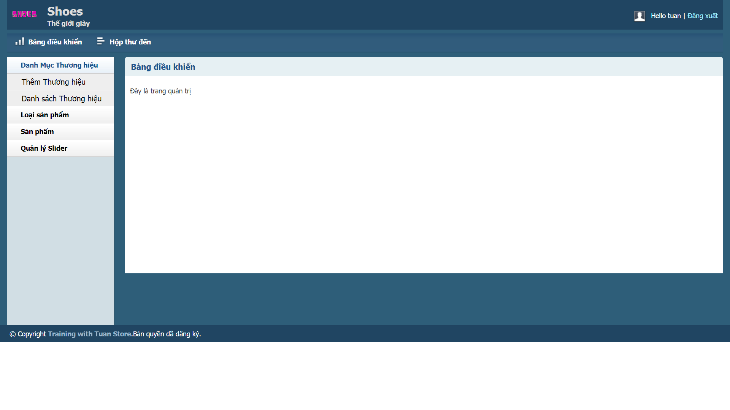
Phân tích và thiết kế website
Giao diện trang quản trị admin

Slide 20
Kết quả và hướng phát triển

Slide 21
Kết quả và hướng phát triển
KẾT QUẢ ĐẠT ĐƯỢC
Xây dựng được hệ cơ sở dữ liệu trên website
Nâng cao kỹ năng tìm kiếm thông tin trên mạng.
Khảo sát và phân tích từ thực tế để áp dụng xây dựng website.
Cơ bản nắm được các bước xây dựng một website bán hàng trực tuyến.
HƯỚNG PHÁT TRIỂN
Xây dựng website sử dụng được đầy đủ yêu cầu nghiệp vụ của hệ thống
Nghiên cứu, tìm hiểu các giải pháp bảo mật an toàn thông tin cho người sử dụng
Hoàn thiện các chức năng như mô tả và mở rộng thêm các chức năng khác.
Kết hợp chức năng thanh toán

